Slide 1
Microsoft word
Rama Lesmana
0901125180
Pendidikan Matematika

Slide 2
MICROSOFT WORD
Microsoft Word (MS Word) merupakan program pengolah kata yang banyak dipakai saat ini dibandingkan dengan program pengolah kata lainnya, seperti WordStar, AmiPro, WordPerfect dan lain-lain. Hal ini dipengaruhi oleh faktor fasilitas yang disediakan, kemudahan dalam menggunakan, hasil yang diperoleh, tampilan yang menarik dan lain sebagainya.
Microsoft Word, selanjutnya disebut Word 2000 merupakan pengembangan dari versi sebelumnya yang mengalami banyak perobahan dan perbaikan disana sini sehingga lebih fleksibel digunakan dan menyediakan fasilitas penuh terhadap akses internet dari setiap program aplikasinya. Kemampuan dalam membuat tabel, menyisipkan program lain ke program Word 2000 dan fasilitas lainnya yang akan dibahas lebih lanjut, telah menghantarkan Word 2000 sebagai program aplikasi pengolah kata yang mutakhir saat ini.

Slide 3
Memulai Word 2000
Word 2000 baru dapat dijalankan apabila sistem
operasi windows telah kita aktifkan. langkah-langkah
memulai bekerja dengan Word 2000 sebagai berikut ;
• Aktifkan Komputer terlebih dahulu.
• Klik tombol Start yang ada pada batang taskbar.
• Muncul sejumlah menu, pilih Program.
• Klik Microsoft Word.
• Tunggu hingga tampil layar Microsoft Word yang masih kosong. (LihatGambar 2.1)
• Microsoft Word siap untuk digunakan

Slide 4
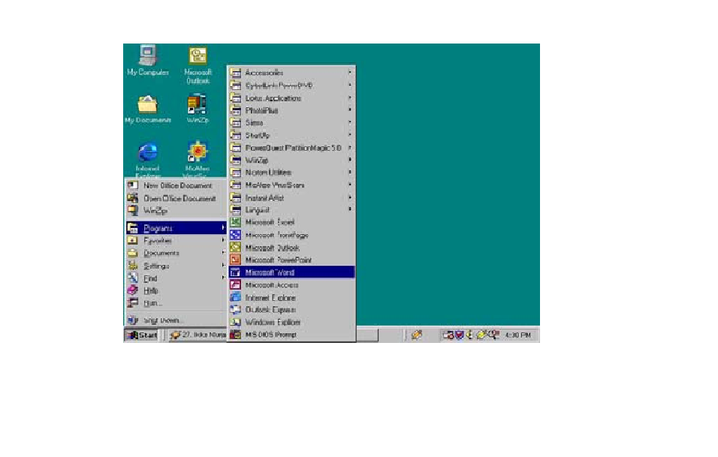
Gambar 2.1

Slide 5
Membuat Dokumen Baru
Sewaktu kita mengaktifkan program Word 2000 otomatis dibuka lembar kerja
baru dengan nama document1. Untuk merubah nama ini dapat dilakukan
pada saat penyimpanan lembar kerja ini. Lalu bagaimana caranya membuka
lembar kerja baru disaat Word 2000 telah aktif (mengerjakan dokumen lain) ?
Misalnya sekarang kita sedang mengetik suatu dokumen dengan nama
‘Promosi.doc’, pada saat itu lupa belum mengetik tugas, lalu kita ingin
mengerjakan tugas dahulu baru mengerjakan
dokumen ‘Promosi.doc’. Bagaimana caranya untuk membuka lembar kerja
yang baru ini ?. Ada dua cara , yaitu ;
1. Mengaktifkan Word 2000 dari menu Start (lihat sub menu memulai Word
2000 diatas). Jika cara ini kita pilih berarti kita mengaktifkan 2 layar Word
2000 dengan nama yang berbeda. Atau dengan cara
2. Meng-klik menu File lalu pilih dan klik New, (atau langsung meng-klik icon new dengan lambang selembar kertas , maka akan muncul layar, pada kotak dialog New pilih tab general dan klik Blank Document lalu klik OK. Pada layar ini kita juga dapat membuka berbagai format surat, memo, web pages dan lain sebagainya. Untuk melihat masing-masingnya kita tinggal meng-klik jenis format yang diinginkan yang terletak sejajar dengan tab general.

Slide 6
Memisahkan & Menggabungkan Paragraf
Paragraf adalah sekumpulan kalimat yang mengandung makna tertentu dan tidak dapat dipisah-pisahkan. Jika mengetik dengan mesin tik, kita menekan enter untuk mengakhiri setiap barisnya, tetapi tidak begitu halnya dalam Word 2000. Pada Word 2000, penekanan tombol enter hanya dilakukan jika kita ingin berpindah ke paragraph berikutnya. Bagaimana halnya kalau kalau kita tidak sengaja menekan tombol enter padahal belum ingin pindah ke paragraph berikutnya atau kita ingin misahkan satu paragraph menjadi dua.
1. Memisahkan paragraph
Letakkan insertion point pada kalimat yang akan dipisahkan, lalu tekanlah tombol enter.
2. Menggabungkan paragraph
Menggabungkan paragraph dapat dilakukan dengan menghapus lambang enter yang terdapat pada akhir suatu paragraph. Untuk memunculkan lambang ini pada layar kerja, kliklah icon tersebut yang terdapat pada toolbar standar.

Slide 7
Meng-edit sebuah teks
Meng-copy teks
Menghapus teks
Memindahkan teks

Slide 8
Meng-copy teks
Untuk meng-copy suatu teks dapat dilakukan dengan cara sbb;
• Tandailah teks yang akan dicopy
• Klik menu Edit lalu klik Copy (atau klik icon copy)
• Pindahkan insertion point ke lokasi pengcopian.
• Klik menu Edit lalu klik Paste (atau klik icon paste)
Atau dengan cara ;
• Tandailah teks yang akan dicopy
• Tekan Ctrl+Drag teks tersebut dan geser mouse kelokasi tujuan pengcopian.
Atau dengan cara lain;
• Tandailah teks yang akan dicopy
• Tekan Ctrl+C
• Bawa insertion point ke daerah tujuan
• Tekan Ctrl+V

Slide 9
Menghapus teks
Menghapus teks dapat kita lakukan sbb;
• Tandailah teks yang akan dihapus
• Klik menu Edit lalu klik Cut (atau klik icon Cut, gambar gunting)
Atau dengan cara ;
1. Tandailah teks yang akan dihapus
2. Tekan tombol Delete

Slide 10
Memindahkan teks
Langkah-langkah untuk memindahkan teks ;
• Tandailah terlebih dahulu teks yang akan dipindahkan
• Klik menu Edit lalu klik Cut (atau klik icon Cut)
• Pindahkan insertion point ke daerah tujuan
• Klik menu Edit lalu klik Paste (atau klik icon Paste)
Atau dengan cara ;
• Tandailah terlebih dahulu teks yang akan dipindahkan
• Drag teks tersebut dan geser mouse kelokasi yang baru
Atau dengan cara lain;
• Tandailah terlebih dahulu teks yang akan dipindahkan
• Tekan Ctrl+X
• Bawa insertion point ke daerah tujuan
• Tekan Ctrl+V

Slide 11
Menyimpan Dokumen
Lembar kerja (document) yang kita buat dapat
disimpan pada harddisk atau disket dengan cara
sebagai berikut ;
Pilih dan klik menu File, Save atau tekan Ctrl+S. Jika Anda menyimpan document tersebut untuk pertama kali, kotak dialog Save As akan ditampilkan
Pada tombol daftar pilihan Save in, pilih dan klik drive atau folder yang diinginkan.
Pada kotak isian File name, ketikkan nama file yang Anda inginkan.
Klik tombol perintah Save untuk memproses penyimpanannya

Slide 12
Membuka dokumen lama
Banyak cara yang dapat kita gunakan untuk membuka kembali
dokumen lama (yang pernah disimpan).
Menggunakan Menu File-Open
Dilakukan dengan cara meng-klik menu File lalu pilih dan klik Open.
Menggunakan Icon Open
Dengan cara meng-klik icon open dengan gambar
Menggunakan Menu Documents
Cara ini dilakukan dengan meng-klik tombol Start yang ada ditaskbar, pilih menu Documents, maka akan muncul sejumlah nama file yang pernah kita buka. Klik nama file yang akan kita buka tersebut.

Slide 13
Menyimpan Dokumen Dengan Nama Lain
Lembar kerja (dokumen) yang pernah disimpan ingin kita simpan lagi dengan nama lain karena ada beberapa perubahan terhadap dokumen tersebut. Untuk menyimpan dokumen dengan nama lain dapat dilakukan dengan cara meng-klik menu File lalu pilih dan klik Save As. Kemudian ketikkan nama baru yang dinginkan, lalu klik Save untuk memproses penyimpanannya.

Slide 14
Pengaturan Dokumen
Pengaturan Halaman Dokumen (Page Set-Up)
Pengaturan Huruf (Font )
Pengaturan Teks
Pengaturan Paragraf
Membuat Daftar Bullet dan Nomor
Membuat Header dan Footer

Slide 15
Pengaturan Halaman Dokumen (Page Set-Up)
Agar dokumen yang kita kerjakan dapat dicetak sesuai dengan yang kita inginkan, maka mutlak diperlukan pengetahuan tentang tata cara pengaturan dokumen ini. Apa saja yang dapat kita lakukan terhadap pengaturan halaman dokumen ini ?. Untuk menjawabnya, mari kita lakukan sbb:
Klik menu File, lalu pilih dan klik menu Page Setup.
Tunggu sampai muncul kotak dialog Page Setup seperti Gambar 2.14

Slide 16
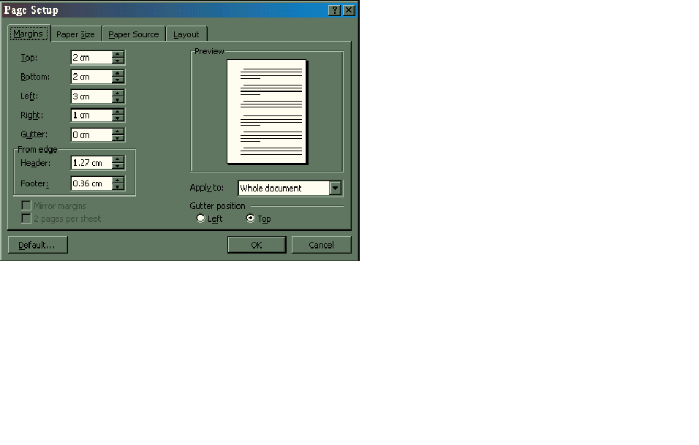
Gambar 2.14

Slide 17
Pengaturan Huruf (Font )
Untuk menambah daya tarik dari suatu dokumen, pengaturan huruf sangat diperlukan. Untuk pengaturan huruf ini kita dapat menggunakan dua cara, yaitu
1. Menggunakan toolbar
Dengan metode kita hanya dapat melakukan pengaturan terhadap jenis huruf dan ukuran yang digunakan. Caranya ;
• Tandai terlebih dahulu teks yang ingin kita rubah.
• Klik item font yang terdapat pada toolbar standar, sehingga muncul daftar huruf yang disediakan oleh Word 2000. Kliklah huruf pilihan Anda.
• Untuk merubah ukuran huruf, kliklah item font size yang disebelah item font lalu kliklah ukuran huruf yang diinginkan.

Slide 18
2. Menggunakan menu
Jika kita gunakan metode ini, kita dapat menggunakan beberapa efek yang menarik. Caranya ;
• Tandai terlebih dahulu teks yang ingin kita rubah.
• Klik menu Format, lalu pilih dan klik sub menu Font, sehingga muncul kotak dialog font.

Slide 19
Pengaturan Teks
Pada materi ini kita akan mempelajari tentang bagaimana membuat teks cetak tebal, cetak miring, bergaris bawah, rata kiri, rata tengah, rata kanan dan rata kiri kanan. Untuk lebih jelasnya, ikuti pembahasan dibawah ini.
Cara pengaturan teks ;
1. Tandai terlebih dahulu teks yang akan di olah.
2. Kemudian klik icon tentang pengaturan teks ini yang terdapat pada toolbar formatting

Slide 20
Pengaturan Paragraf
Untuk mengatur tatanan paragraph dari dokumen yang kita buat dapat dilakukan dengan cara sebagai berikut:
1. Klik menu Format
2. Pilih dan klik sub menu Paragraf, maka muncul jendela paragraph

Slide 21
Membuat Daftar Bullet dan Nomor
Bullet dan Nomor adalah gambar-gambar kecil yang berfungsi untuk mempercantik tampilan dari suatu rincian atau urutan tertentu yang otomatis dilakukan oleh komputer. Misalnya pada bagian keterangan pengaturan paragraph diatas, digunakan gambar yang berbentuk orang.
Langkah-langkah membuat Bullet dan Nomor ;
1. Klik menu format
2. Lalu pilih dan klik Bullets and Numbering, sehingga muncul jendela bullets and numbering
3. Pilih model bullet yang diinginkan lalu tekan klik OK. Jika ingin melihat gambar yang lain , klik customize.

Slide 22
Membuat Header dan Footer
Header(catatan kepala) adalah teks yang khusus diletakkan dibagian atas halaman yang selalu tampil pada setiap halamannya. Sedangkan Footer(catatan kaki) kebalikan dari header. Header dan footer ini sering dibuat untuk memberikan keterangan dari naskah yang diketik.
Langkah-langkah membuat header dan footer ;
1. Klik menu View.
2. Pilih dan klik tab Header and Footer sehingga insertion point otomatis berada pada bagian atas dokumen (membuat header).
3. Ketikkan teks yang untuk header sesuai dengan keinginan kita, lalu tekan tanda panah bawah untuk berpindah ke footer.
4. Ketikkan teks untuk footer dan klik ganda diluar kotak header dan footer untuk keluar dari format ini.

Slide 23
Mencetak Dokumen
Dalam dunia komputer ada dikenal istilah hardcopy dan softcopy, yang masing-masingnya berfungsi untuk mencetak dokumen. softcopy adalah mencetak dokumen ke layar monitor, seperti pada saat anda mengetik data di wondows berarti anda sedang melakukan proses softcopy sedangkan hardcopy adalah mencetak dokumen melalui printer. Biasanya setiap software pengolah selalu menyediakan fasilitas ini. Untuk itu pada bagian akhir dari modul ini kita akan membahas bagaimana cara mencetak dokumen pada Microsoft Word.
Langkah-langkah membuat mencetak dokumen ;
1. Klik menu file
2. Lalu pilih dan klik Print, sehingga muncul jendela print

Slide 24
terima kasih,, Wassalamualaikum wr wb

